Slide 1
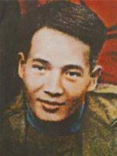
CHÍ PHÈO
Nam Cao

Slide 2
Khởi động
2

Slide 3
Từ khóa
Câu 1
N | G | Ô | T | Â | T | T | Ô
Câu 2
T | R | U | Y | Ê | N | N | G | Ắ | N
Câu 3
Đ | Ầ | U | T | R | Â | U | M | Ă | T | N | G | Ư | A
Câu 4
N | G | Ư | Ơ | I | N | Ô | N | G | D | Â | N
Câu 5
T | H | Ư | Ơ | N | G | B | I | N | H | L | I | Ê | T | S | I
Câu 6
T | Ô | H | Ư | U
Câu 7
T | H | A | N | H | C | H | U | N | G
Câu 8
T | H | A | C | H | L | A | M
Câu 9
T | R | Ă | N | G | S | A | N | G
C | H | I | Ê | N | S | I
Câu 10
Câu 7: Bậc học THCS hiện nay tương ứng với bậc học nào thời Pháp thuộc
Câu 2: Đây là thể loại nào: “Là tác phẩm tự sự cỡ nhỏ, thường tập trung vào một tình huống, một chủ đề nhất định”
Câu 5: Ngày 27/7 hàng năm là ngày gì ở nước ta?
Câu 6: Nhà thơ nào được GS Nguyễn Đăng Mạnh đánh giá là “Nhà thơ của lẽ sống cách mạng”?
Câu 1: Tác giả của tiểu thuyết “Tắt đèn” là ai?
Câu 3: Đây là thành ngữ chỉ những kẻ côn đồ hung ác, không còn tính người?
Câu 4: Đây là đề tài quen thuộc của văn học Việt Nam giai đoạn 1930-1945?
Câu 10: Điền từ còn thiếu vào lời của của Bác Hồ gửi các họa sĩ nhân dịp triển lãm hội họa: “Văn hóa nghệ thuật cũng là một mặt trận. Anh chị em là…trên mật trận ấy
Câu 9: Điền từ còn thiếu vào câu thơ sau:
“Ngẩng đầu nhìn… /Cúi đầu nhớ cố hương
(Cảm nghĩ trong đêm thanh tĩnh- Lí Bạch)
Câu 8: “Phần lớn truyện của…thuộc loại truyện không có cốt truyện. Mỗi truyện là một tâm tình, một tâm trạng, như một bài thơ trữ tình” Nhận định trên nói về tác giả nào?
Bài mới

Slide 4
Hình thành kiến thức
Phần một: Tác giả
4

Slide 5
04
Phong cách nghệ thuật
03
Các đề tài chính
02
Quan điểm nghệ thuật
01
Tiểu sử và con người

Slide 6
Chí Phèo_Nam Cao
Tiểu sử, con người
Phong cách sáng tác
...........................................................................
…………………………………..............................
Nam Cao
Sự nghiệp sáng tác
Vị trí
……………………..…………….…………………….…..................
……………………………………..................................................

Slide 7
I. Vài nét về tiểu sử và con người:
1. Tiểu sử: Tên thật là Trần Hữu Tri, quê ở phủ Lý Nhân, tỉnh Hà Nam
Xuất thân trong một gia
đình nông dân nghèo.
Nam Cao
(1917 – 1951)
Bản thân là một tri thức nghèo.
Sớm giác ngộ CM, hăng hái viết văn phục vụ CM

Slide 8
Trước cách mạng
Học hết bậc thành chung, đi làm ở nhiều nơi. Cuối cùng thất nghiệp, sống bằng nghề viết văn và làm gia sư.
1943
Tham gia Hội Văn hóa cứu quốc
Notes:
)

Slide 9
Sau cách mạng tháng Tám:
vừa viết văn vừa tham gia cách mạng
1946
1950
1951
Tham gia đoàn quân Nam tiến
Tham gia chiến dịch biên giới
Hi sinh trên đường đi công tác

Slide 10
2. Con người
Bề ngoài lạnh lùng, vụng về, ít nói nhưng đời sống nội tâm luôn phong phú, sôi sục.
Là người trí thức “Trung thực vô ngần”, luôn nghiêm khắc đấu tranh với chính mình để thoát khỏi lối sống tầm thường, nhỏ nhen.
Là người có tấm long đôn hậu , gắn bó sâu nặng với quê hương và những người nông dân nghèo khó.

Slide 12
II. Sự nghiệp văn học: 1. Quan điểm nghệ thuật:
Trước CM
Sau CM
Sáng tác của Nam Cao theo quan điểm “nghệ thuật vị nhân sinh”, văn học phải gắn với đời sống của nhân dân lao động.
Một tác phẩm có giá trị phải chứa đựng nội dung nhân đạo cao cả.
Ý thức sâu sắc và đòi hỏi sự tìm tòi, sáng tạo. Nhà văn phải có lương tâm nghề nghiệp.
Quan niệm “Sống đã rồi hãy viết”, văn học dùng để phục vụ dân, kháng chiến.

Slide 13
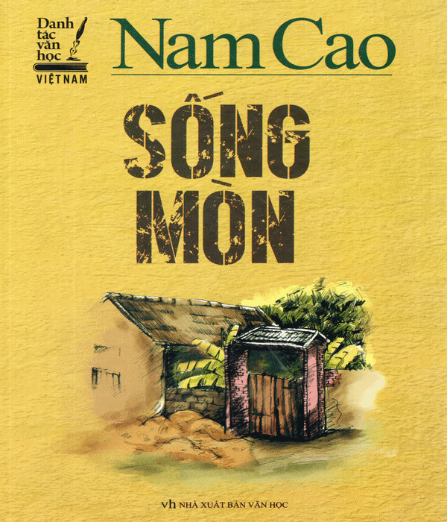
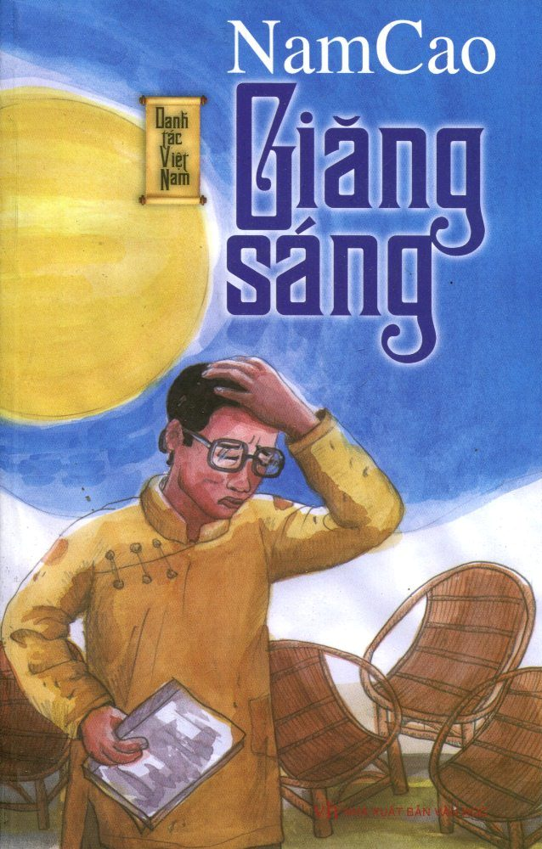
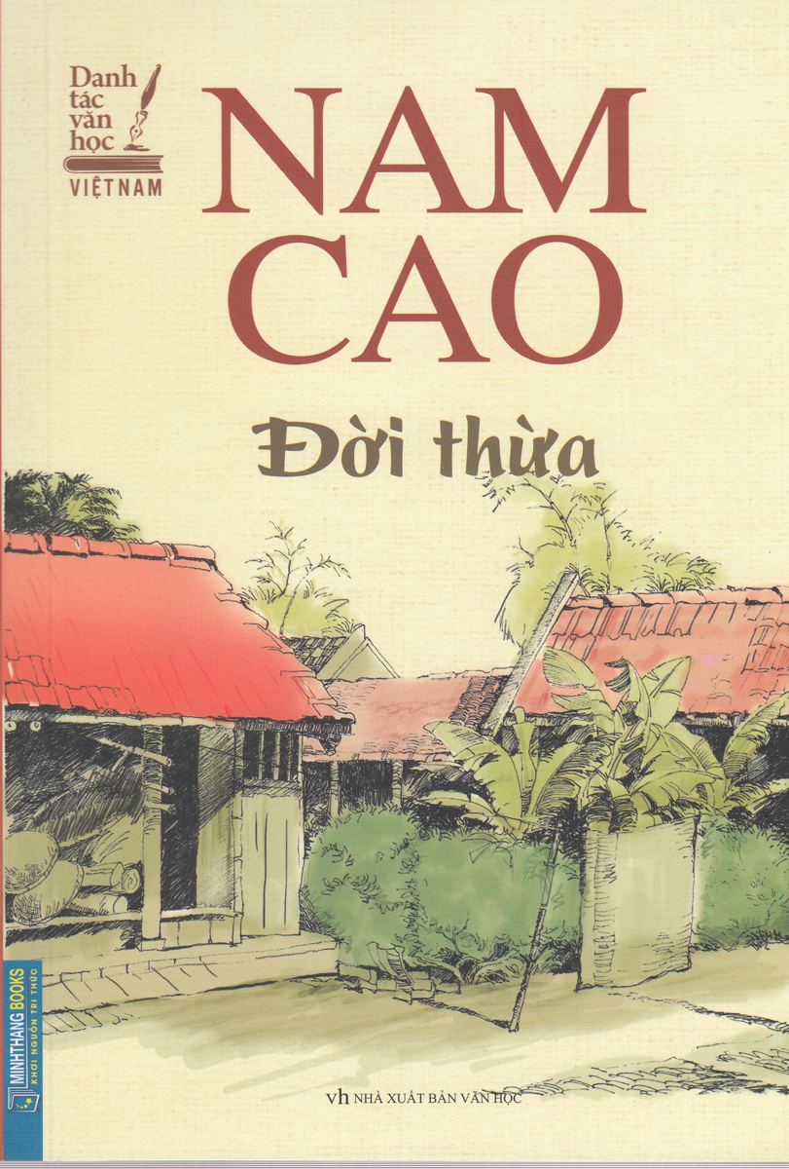
2. Các đề tài chính: a.Trước CMT8: người trí thức nghèo và người nông dân nghèo
-Người trí thức
Nội dung
- Tấn bi kịch của người trí thức nghèo
Tác phẩm
Giăng sáng, Đời thừa, Mua nhà,… tiểu thuyết Sống mòn...
- Lên án xã hội, khát khao cuộc sống ý nghĩa

Slide 14
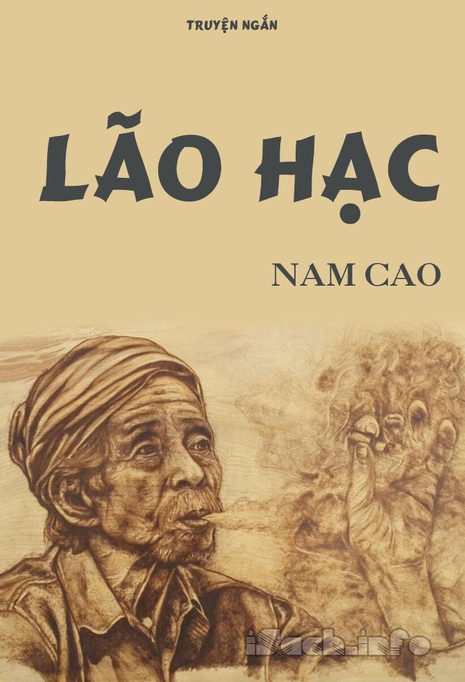
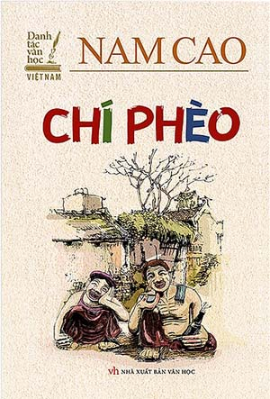
b. Sau CMT8 NC dùng ngòi bút để phục vụ cuộc kháng chiến chống Pháp, tptb: Đôi mắt, Nhật kí ở rừng…
- Người nông dân nghèo
Tác phẩm
Chí Phèo, Lang rận, Lão Hạc, Dì Hảo, Trẻ con không được ăn thịt chó,...
- Bức tranh chân thực về nông thôn VN trước CM T8.
Nội dung
- Lên án xã hội, khát khao cuộc sống ý nghĩa.

Slide 15
3. Phong cách nghệ thuật
2
1
Biệt tài phát hiện, phân tích, miêu tả tâm lí nhân vật.
Quan tâm đến đời sống tinh thần của con người.
01
4
02
Kết cấu truyện theo mạch tâm lí linh hoạt nhưng nhất quán, chặt chẽ
Thành công trong ngôn ngữ đối thoại và độc thoại nội tâm.
3
03
04
Cốt truyện đơn giản, đời thường nhưng mang triết lí sâu xa.
5
05

Slide 16
III. Kết luận: Ghi nhớ SGK *Nhận xét chung:
Hà Minh Đức
Nguyễn Đình Thi
Nam Cao chỉ là một nhà văn mảnh khảnh như thư sinh, ăn nói ôn tồn, mỗi lúc mỗi đỏ măt, mà kì thực mang trong lòng một sự phản kháng mãnh liệt.
Ông là người hay bâng khuâng về vấn đề nhân phẩm, về thái độ kính trọng đôí với mọi người. Ông thường dễ bất bình trước tình trạng con người bị lăng nhục chỉ vì sự đày đoạ của cảnh nghèo đói cùng đường.
Ông là một nhà văn vừa có tài năng đáng phục, vừa có nhân cách thẳng thắn và chính trực đáng trọng.
Đỗ Tiến Thụy

Slide 17
Luyện tập
17

Slide 18
AI NHANH HƠN

Slide 19
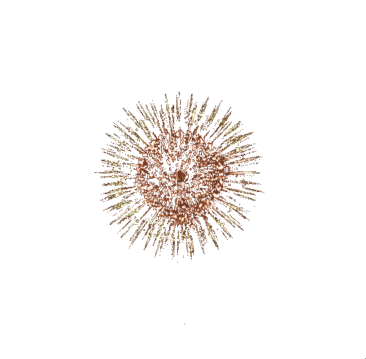
CHÚC MỪNG
CHÚC MỪNG

Slide 20
Ghép hai chữ đầu của hai địa danh huyện Nam Sang và tổng Cao Đà
Câu 1: Bút danh Nam Cao có ý nghĩa như thế nào?

Slide 21
Đúng
Câu 2: Nam Cao từng phải sống lay lắt, chật vật bằng nghề viết văn và làm gia sư. Đúng hay sai?

Slide 22
Tô Hoài
Câu 3: “Người tri thức trung thực đến vô ngần” là lời nhận xét của ai dành cho Nam Cao?

Slide 23
Sai
Câu 4: Trong cuộc đời cầm bút, Nam Cao có quan niệm “viết đã rồi hãy sống”. Đúng hay sai?

Slide 24
Sáng tạo
Câu 5: Điền từ còn thiếu vào câu sau:“Văn chương không cần đến những người thợ khéo tay, làm theo một vài kiểu mẫu đưa cho. Văn chương chỉ dung nạp những người biết đào sâu, biết tìm tòi, khơi những nguồn chưa ai khơi và … những cái gì chưa có” đã đề cập đến tính gì của quá trình sáng tác?

Slide 25
Người trí thức nghèo và người nông dân nghèo
Câu 1: Trước Cách mạng, Nam Cao tập trung vào hai đề tài nào?

Slide 26
Sai
Câu 2: Nam Cao có quan điểm “Nghệ thuật vị nghệ thuật”. Đúng hay sai?

Slide 27
Trăng sáng, đời thừa, Sống mòn…
Câu 3: Kể tên 2 tác phẩm thuộc đề tài người trí thức nghèo của Nam Cao?

Slide 28
Lang Rận, Một bữa no, Lão Hạc…
Câu 4: Kể tên hai tác phẩm thuộc đề tài người nông dân nghèo của Nam Cao

Slide 29
Dở say dở tỉnh, dở khóc dở cười, mấp mé ranh giới giữa thiện với ác, hiền với dữ
Câu 5: Nam Cao đặc biệt sắc sảo trong việc phân tích và diễn tả những quá trình tâm lí phức tạp, những hiện tượng lưỡng tính. Em hãy kể tên một vài hiện tượng đó?

Slide 30
Vận dụng
30

Slide 31
Tìm tòi,
mở rộng
31

Slide 32
Nêu những đóng góp riêng của Nam Cao khi viết về đề tài đời sống trí thức nghèo và đề tài đời sống nông dân nghèo? Chứng minh qua tác phẩm: Đời thừa, Chí Phèo.

